Slide 1
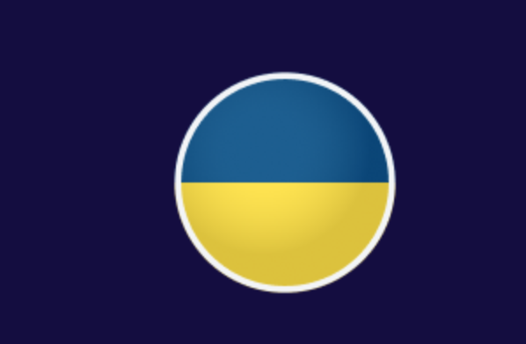
Babbel Sprachkurse
auf Ukrainisch

Slide 2
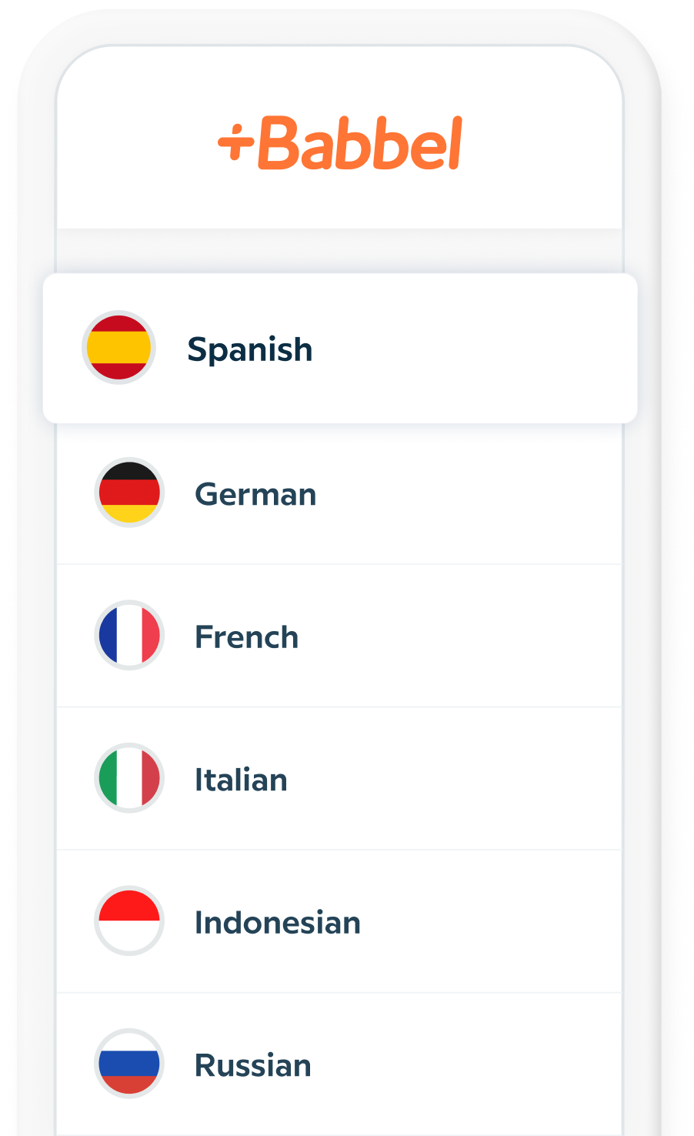
100% of users improved their proficiency in just 2 months*
Babbel bietet
professionelle
Sprachkurse
auf dem
Smartphone
und im Web
The most effective language learning app: Babbel users learn faster than users of other apps**
20 minutes a day for 1.5 months
with Babbel is equivalent to a college semester's worth of language knowledge***

Slide 3
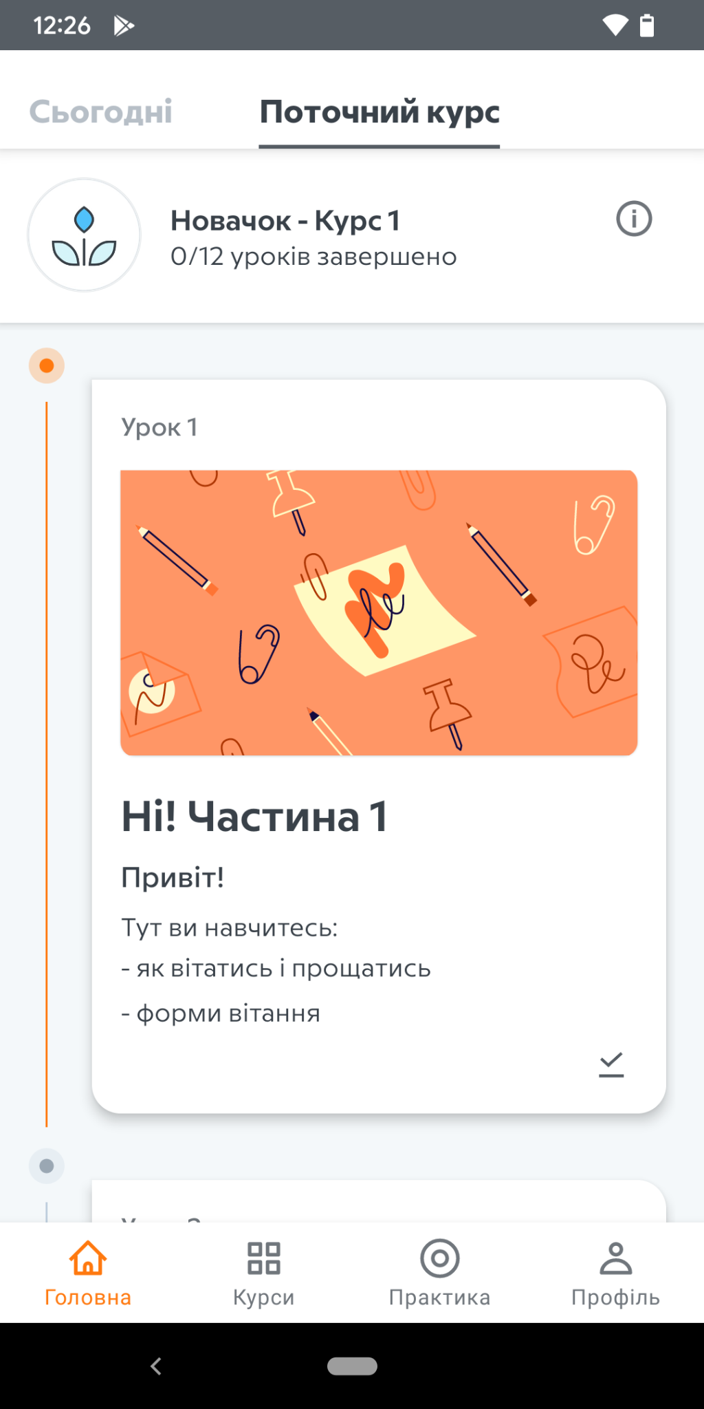
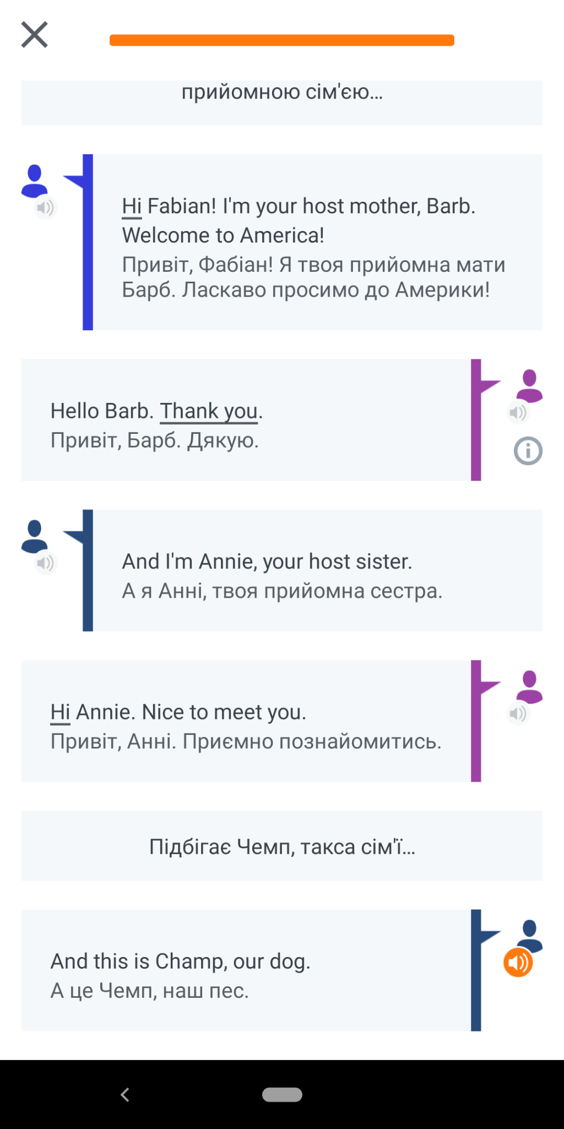
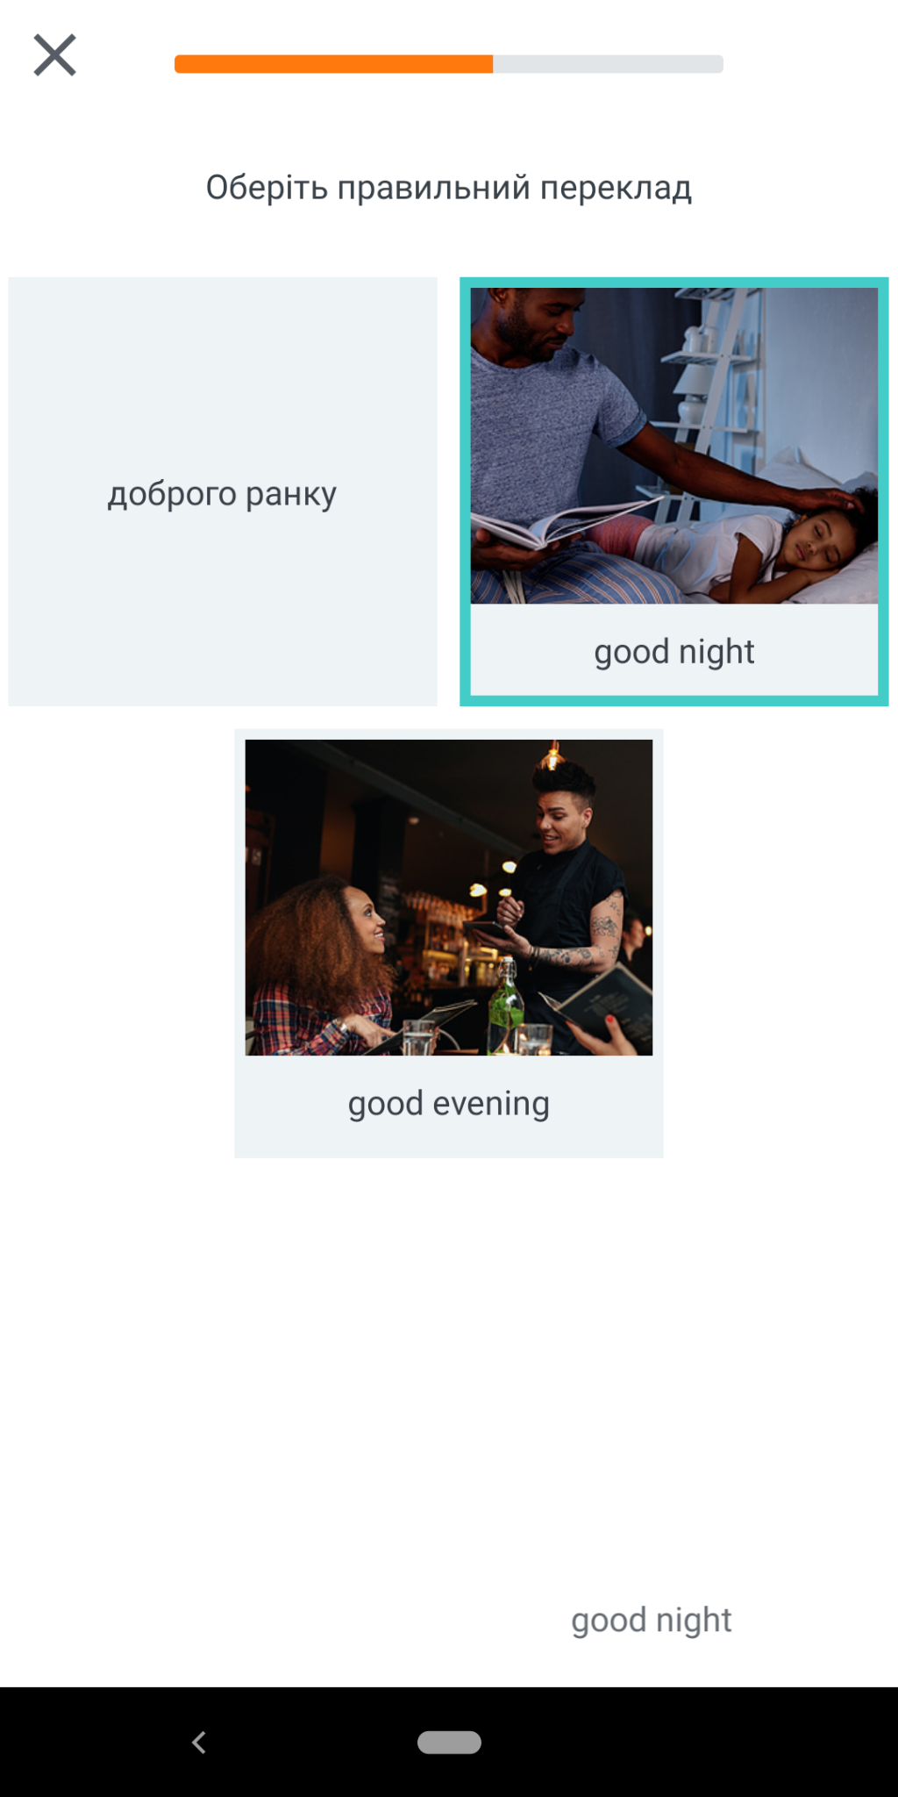
Sprachkurs Ukrainisch → Deutsch mit 40
Stunden praxisorientierten Inhalten
Notes:
A1: Sich vorstellen, Zahlen, etwas bestellen, übers Wetter sprechen
A2: Termine absprechen, Familie, Essen, Lebensmittel, Kleidungsstücke, passende Grammatik
B1: Zeiten, Superlativ, Vokabeln: Bewerbung, Musik, Hochzeit, Unfall

Slide 4
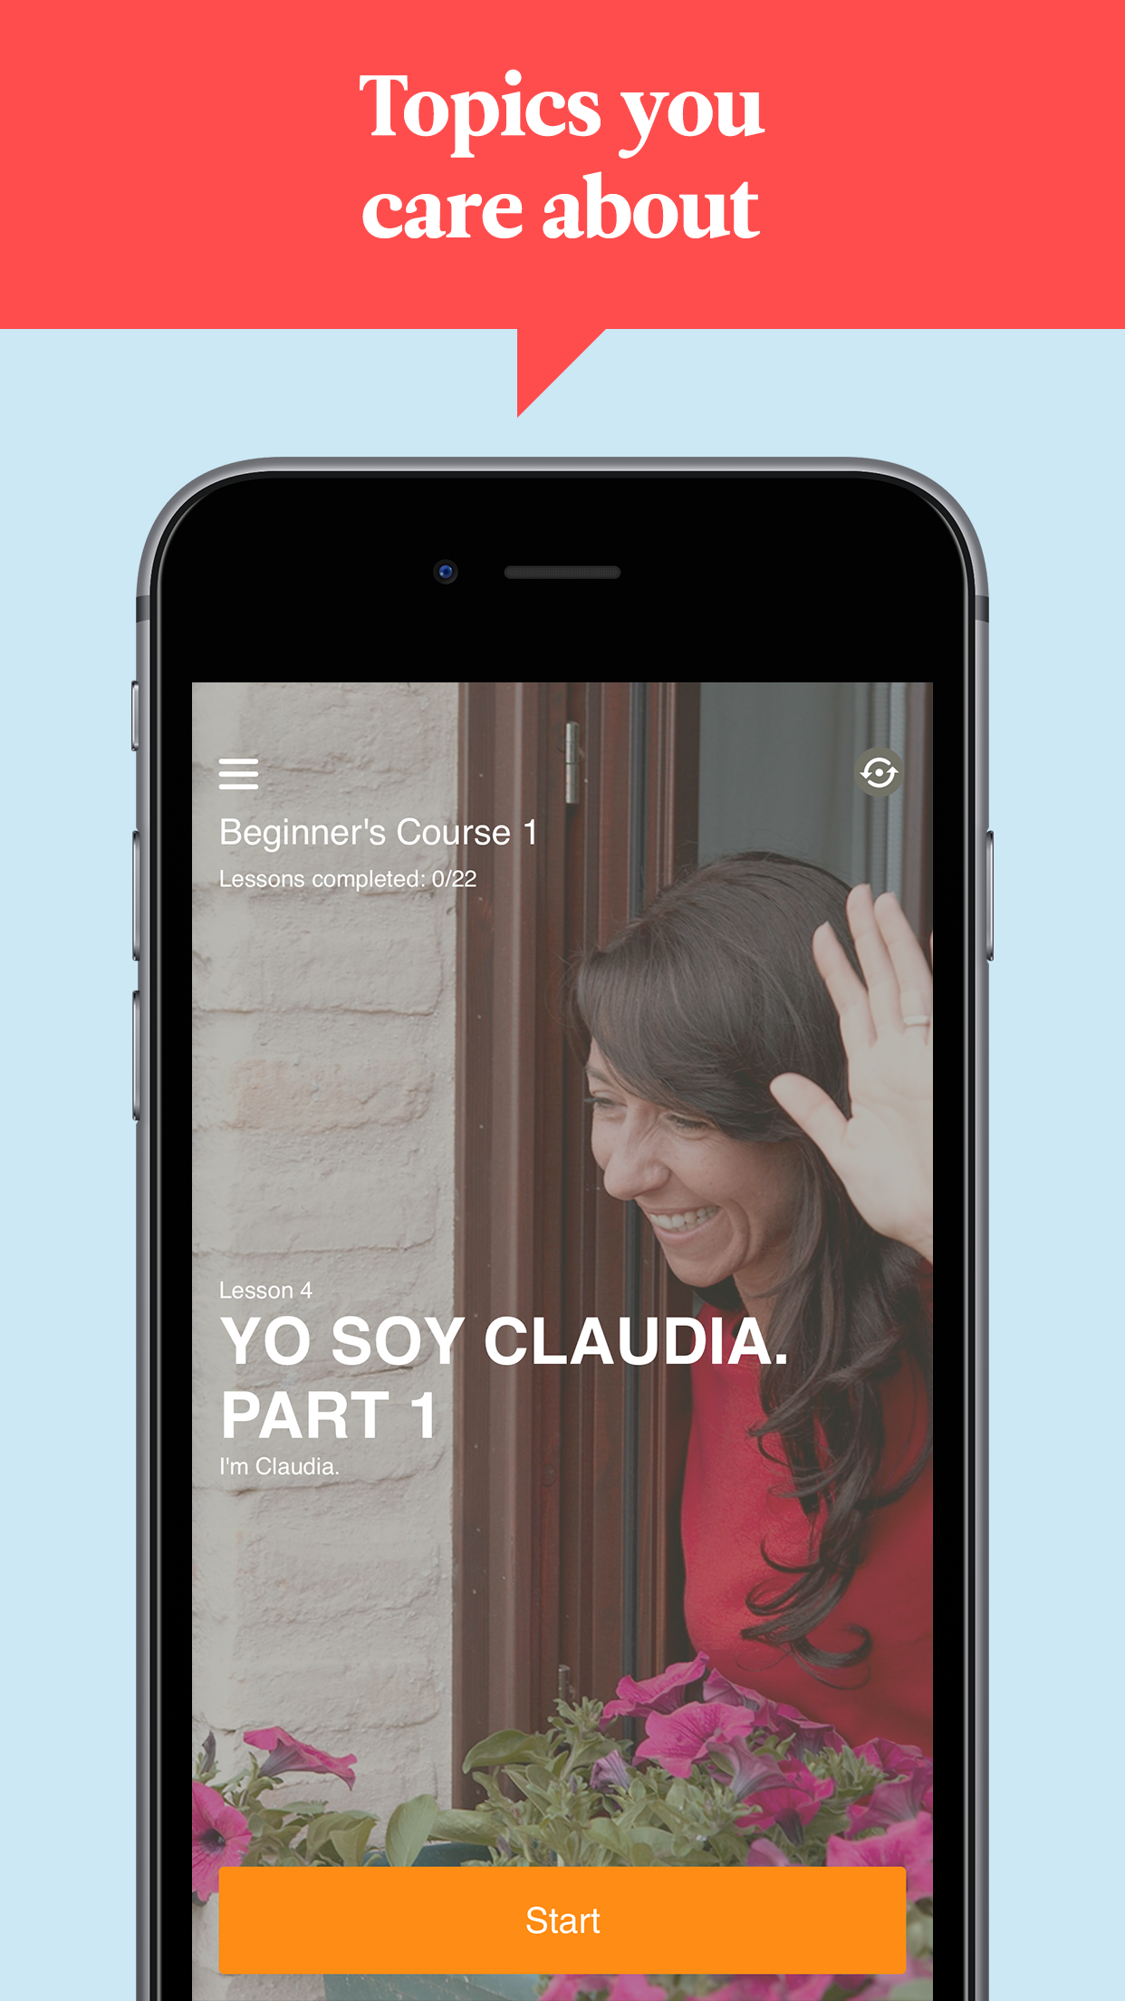
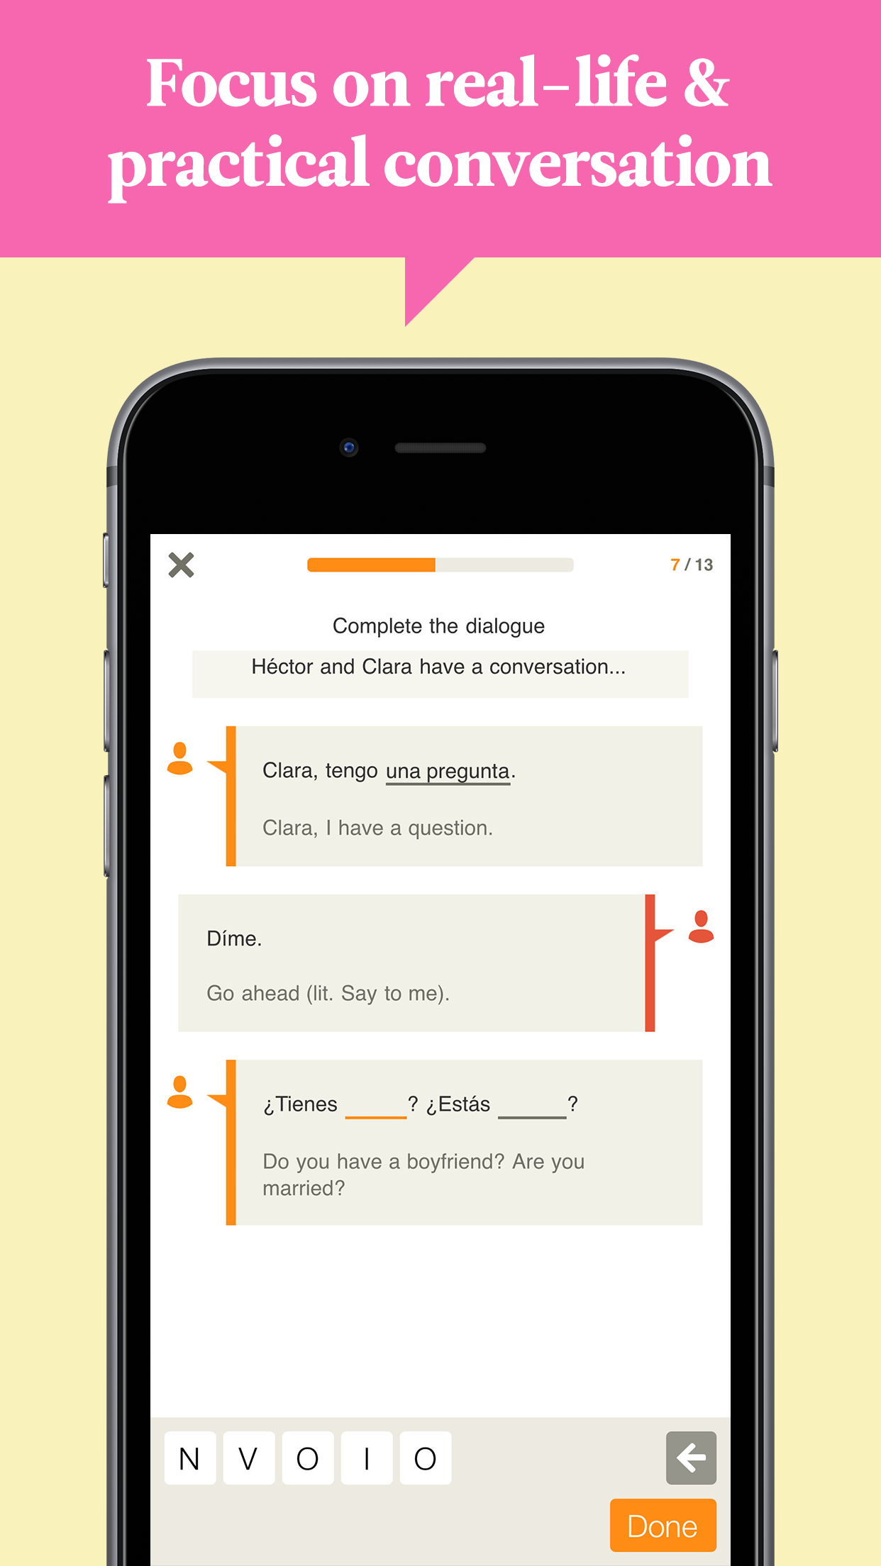
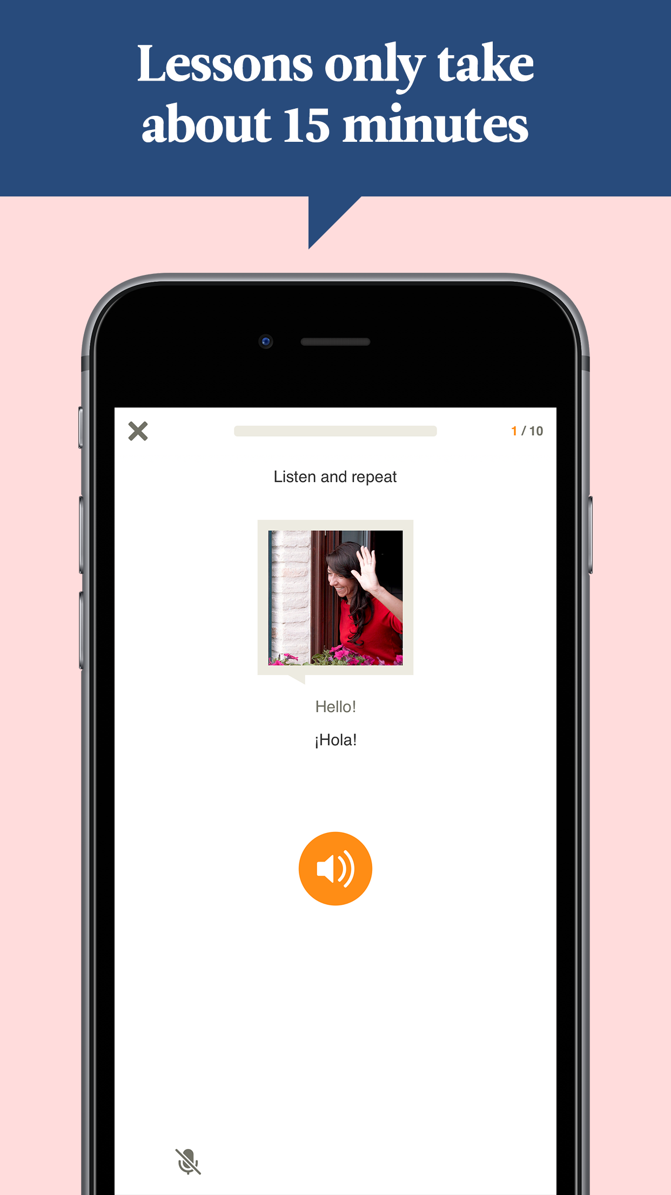
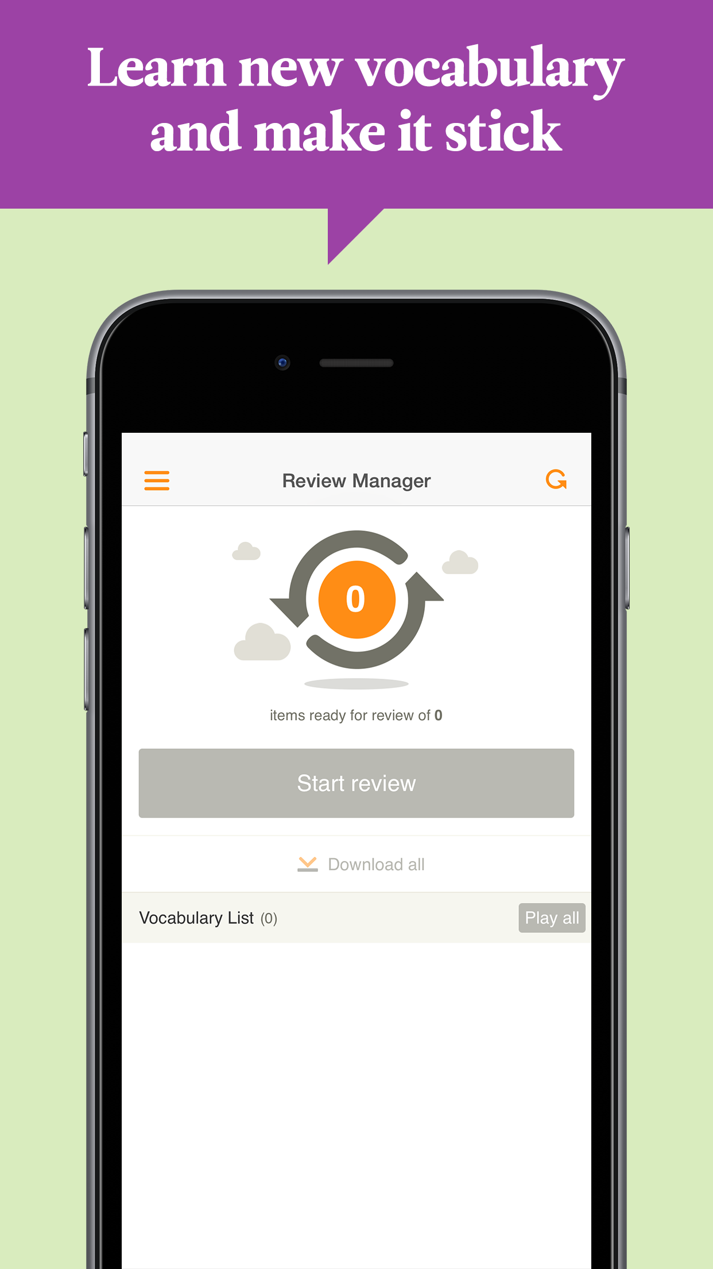
Von Menschen mit viel Wissen und Sorgfalt erstellt
Was ist das Besondere?
Relevante Inhalte
Realistische Konversationen
15-Minütige Lektionen
Vokabeltrainer-
funktion

Slide 5
Sehr gut als “Blended Learning” mit einem offline Kurs nutzbar
Kostenlos: App installieren oder via Web anmelden: ua.babbel.com

Slide 6
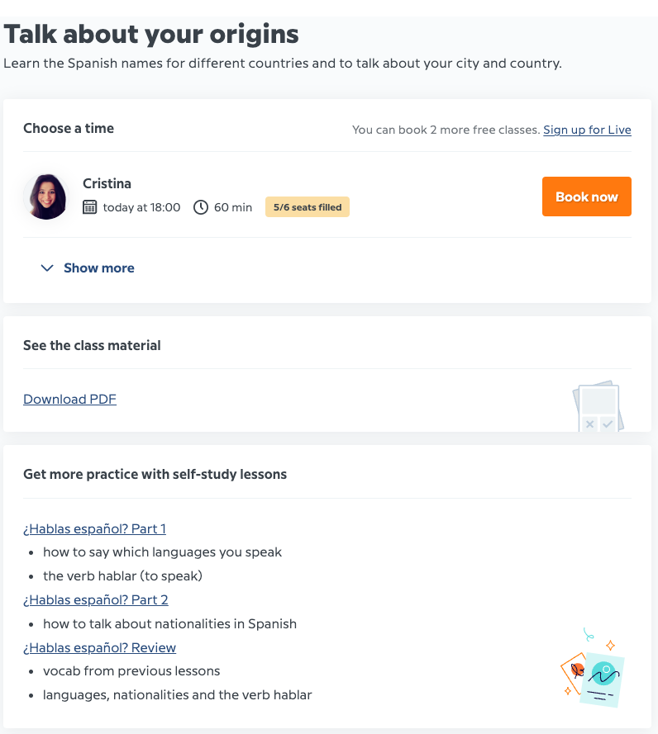
Beispiel für Blended Learning: Lektionsempfeh-
lungen vor jeder Live-Unterrichts-
stunde

Slide 8
Gerne geben wir Ihnen ein kostenloses Webinar zur Einführung.
Bitte teilen Sie diese kostenlose Möglichkeit in Ihren Organisationen!
Susanne Wechsler
swechsler@babbel.com

